Slide 1
PODSTATNÁ JMÉNA
Jsou názvy osob, zvířat a věcí.

Slide 2
JAK BUDEŠ PRACOVAT?
Na tabulku (papír) opíšeš jen slovo, které je podstatné jméno.

Slide 3
1.
stavíme
zelená
ponožka

Slide 4
2.
utíkáme
kadeřnice
venku

Slide 5
3.
žížala
desátý
neumím

Slide 6
4.
mrak
statečný
protože

Slide 7
5.
nebudeme
sestra
auvajs

Slide 8
A DALŠÍ ÚKOL
Napsaná slova očísluj podle abecedy.

Slide 9
MÁŠ HOTOVO?
3
ponožka
kadeřnice
žížala
mrak
sestra
1
5
2
4

Slide 10
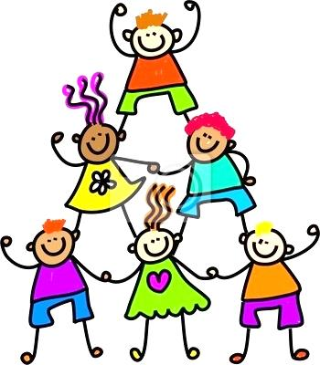
JAK JSI PRACOVAL?

